Slide 1
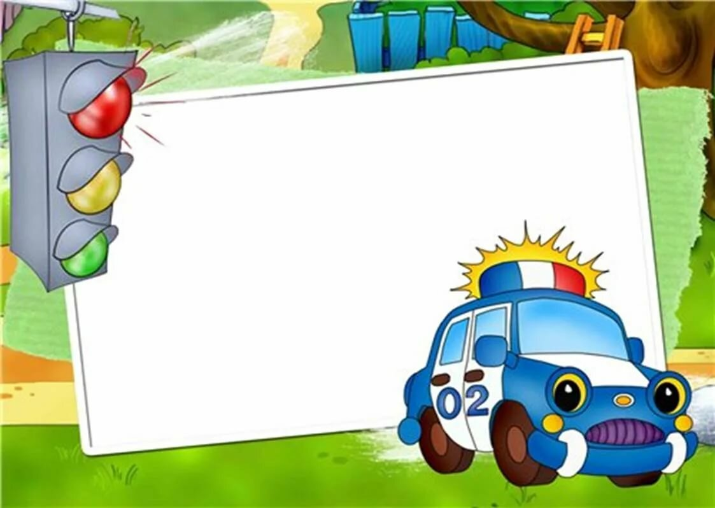
МА ДОУ № 46
Неделя ПДД
«ПРАВИЛА ДОРОЖНЫЕ ДЕТЯМ ЗНАТЬ ПОЛОЖЕНО!»
Группа №4 «Ромашки»
Воспитатели:
Пелевина Марина Владимировна
Тегенцева Александра Дмитриевна

Slide 2
Актуальность
Обучение детей правилам безопасности дорожного движения, по-прежнему, остается одной из важнейших задач дошкольного образования. Поэтому, необходима повседневная работа с детьми по формированию представлений о важности соблюдения правил дорожного движения.

Slide 3
Цель:
Формирование навыков правильного осознанного безопасного поведения детей дошкольного возраста на дорогах.
Задачи:
Пополнить, знания детей о правилах дорожного движения;
Повысить компетентность родителей по вопросам, касающихся правил дорожного движения;
Объяснить воспитанникам дорожные знаки и ситуации;
Создать предметно – развивающую среду в группе.

Slide 4
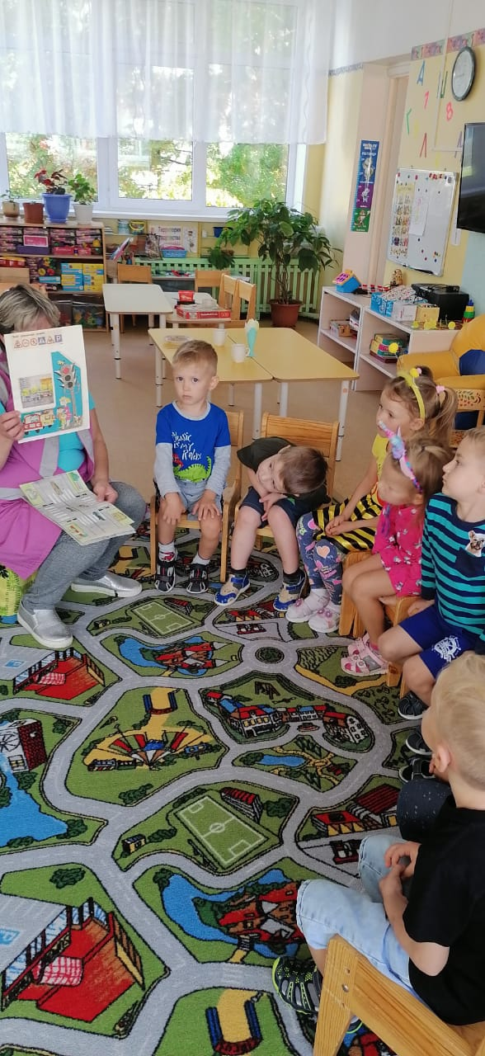
Работа с детьми
Беседы
«Правила и безопасность дорожного движения»;
«Улица полна неожиданностей»;

Slide 5
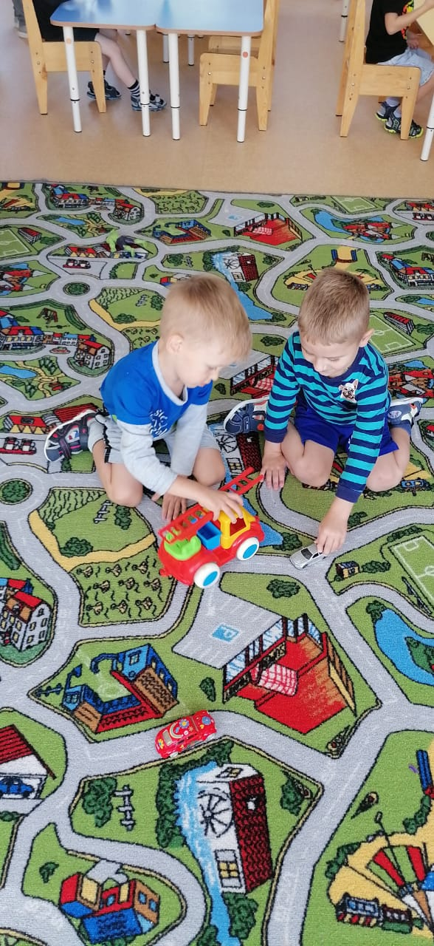
Игры

Slide 6
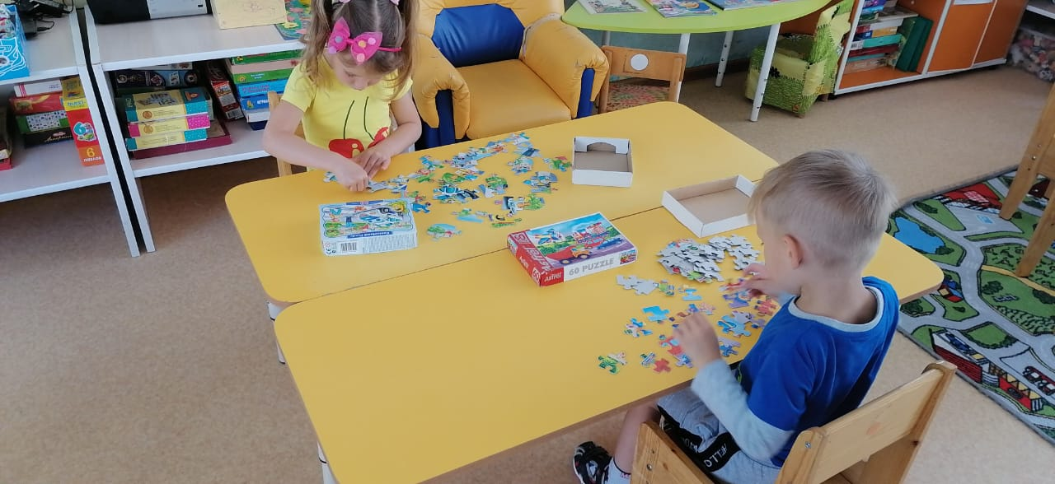

Slide 7
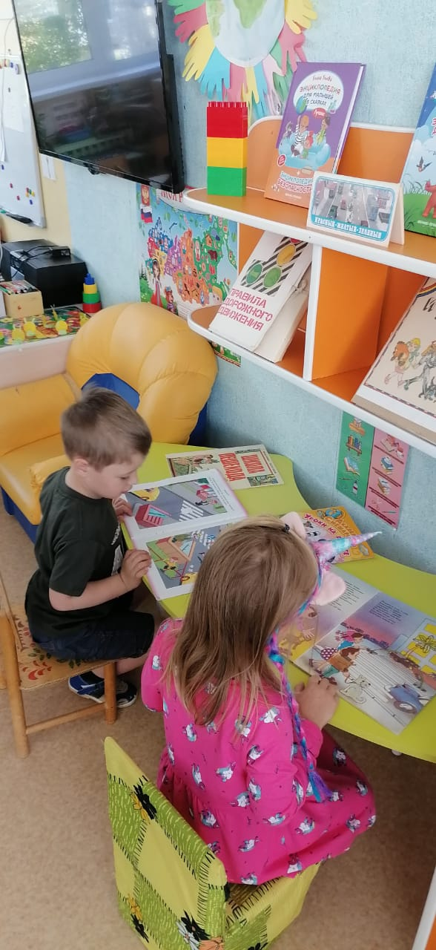
Знакомство с литературой

Slide 8
Работа с родителями
Беседы,
Консультации

Slide 9
ЗАПОМНИТЕ!
«Правила дорожные
знать каждому положено!»

